Slide 1

Revisão Strings
fmasanori@gmail.com

Slide 2
Texto
É difícil comunicar-se sem palavras
Entre os vários tipos de dados, um dos mais importantes é o texto ou string
Obs.: não é tão fácil manipular strings em algumas linguagens
Vamos procurar onde estão as informações num texto == scraping
E iremos aprender um dos conceitos mais importantes de orientação à objetos: métodos

Slide 3
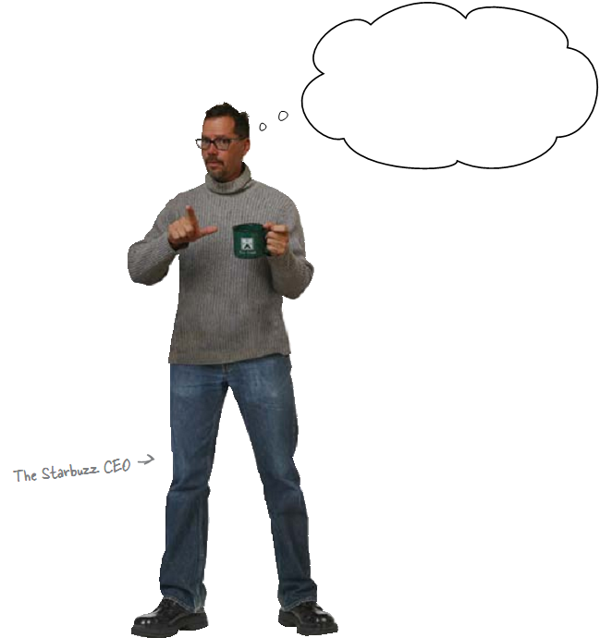
Starbuzz Café
Meu programador sumiu! Você pode me ajudar? Ele deixou o seguinte código...

Slide 4
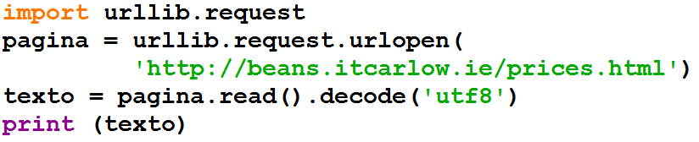
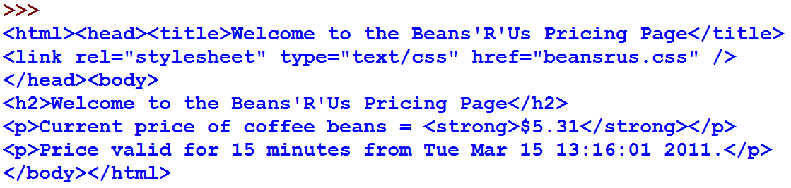
Código Starbuzz atual

Slide 5
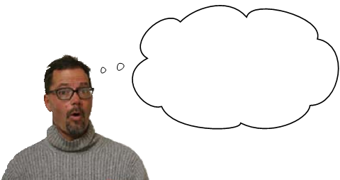
O CEO quer apenas o preço
Você acha que pode obter apenas o preço?

Slide 6
O preço está embutido no HTML
Este é um texto HTML “bruto”, que é o formato das páginas Web
O preço está embutido no HTML

Slide 7
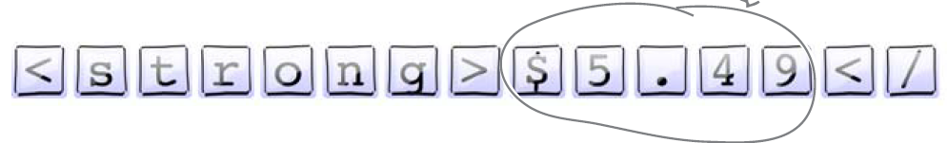
Strings
Strings são seqüências de caracteres
Como obter apenas o preço?

Slide 8
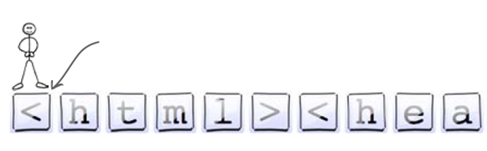
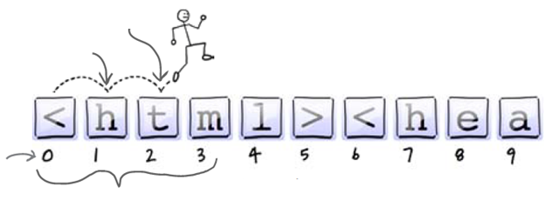
Strings
Deslocamento zero
Início da string
Deslocamento 2
Deslocamento 1

Slide 9
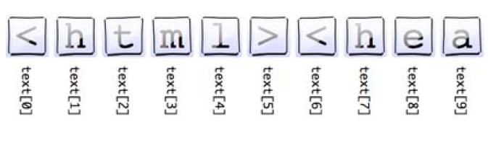
Strings
O primeiro é zero!!

Slide 10
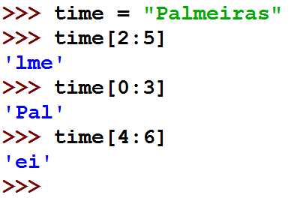

Fatiamento
Fatia do primeiro número até antes do segundo
Não inclui o segundo número!
0 1 2 3 4 5 6 7 8

Slide 11
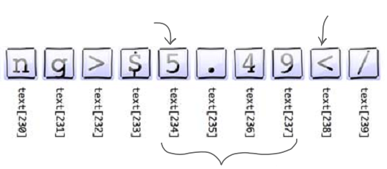
Fatiamento
234 é o início do preço
238 é logo depois do fim
preço

Slide 12
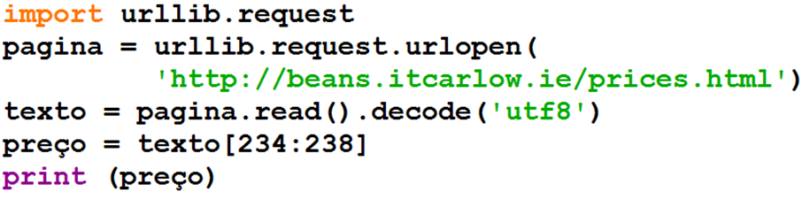

Fatiamento

Slide 13

O CEO está feliz!
Exatamente o que preciso! Você não sabe quanto tempo e dinheiro irá economizar para mim...

Slide 14
Não existem perguntas idiotas
Posso colocar qualquer página web neste código?
Sim. Fique à vontade, mas não esqueça o decode
Por exemplo, o site abaixo usa iso8859
http://www.ime.usp.br/~pf/algoritmos/dicios/br
O que urllib.request faz?
Permite conversar com a internet
Posso acessar uma página diretamente no navegador?
Sim. Digite no modo interativo “import antigravity”

Slide 15
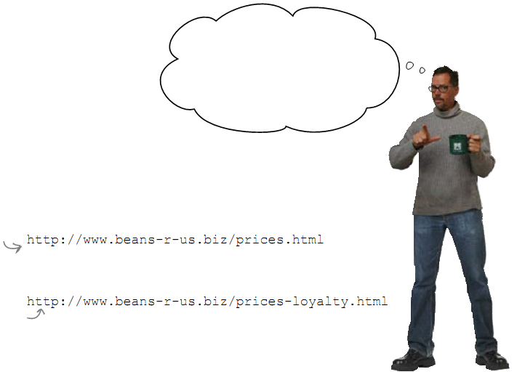
Descontos para clientes fiéis
Vocês poderiam ver o preço no programa de fidelidade? Acho que é simples mudar...
Clientes normais
Clientes fiéis

Slide 16
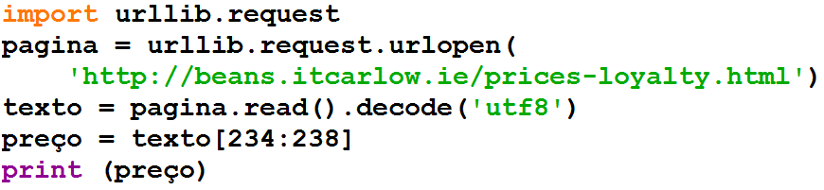

Programa de fidelidade
Não deu certo! Apareceu “bean” no lugar do preço. Por quê será?

Slide 17
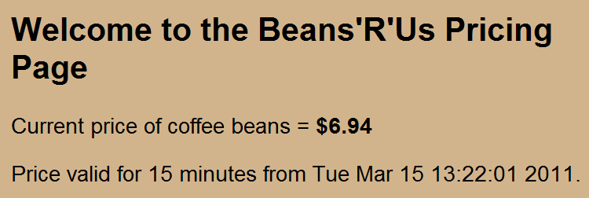
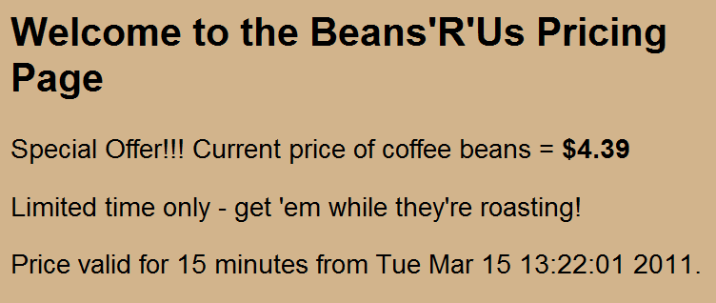
O preço se moveu
As páginas são diferentes e o preço muda de posição na string

Slide 18
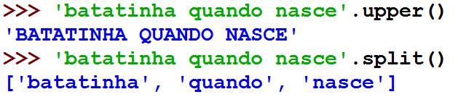
Os dados do Python são espertos
As linguagens de programação fornecem uma funcionalidade embutida nos dados para ajudá-lo
Os dados do Python são espertos: eles podem fazer coisas

Slide 19
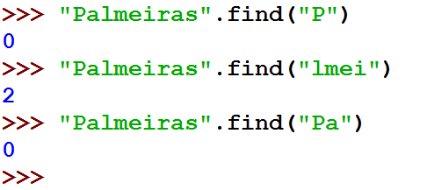
Método find
Métodos find para strings
Para saber os métodos que possuo dar ctrl + espaço após ponto

Slide 20
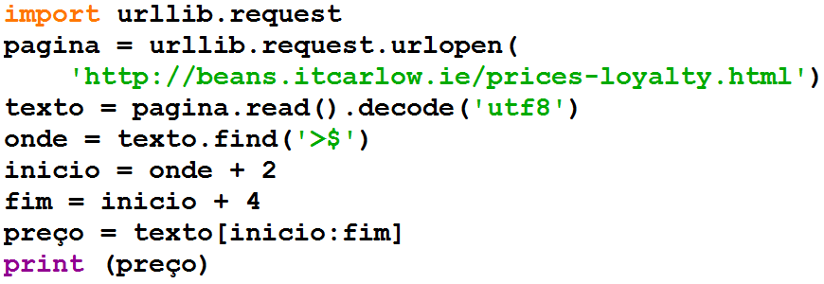
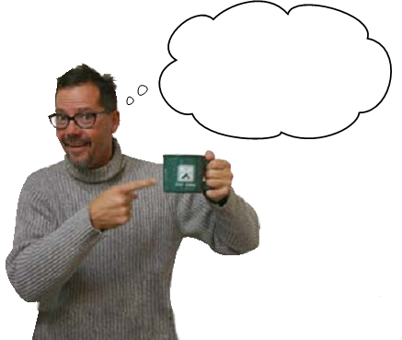

Método find
Você conseguiu de novo! Mas eu queria comprar só se for menos que 4.74...

Slide 21

Só quando for menos que 4.74
Dá para ver se é menos que 4.74?

Slide 22
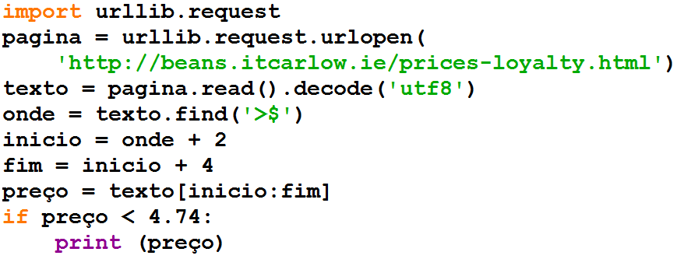
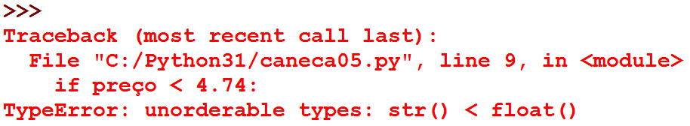
Só quando for menos que 4.74

Slide 23
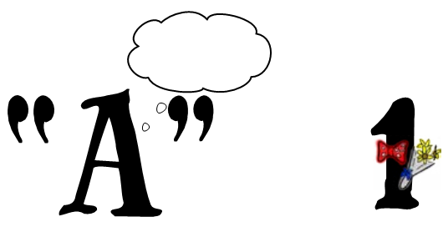
Strings são diferentes de números
Você não faz o meu tipo...

Slide 24
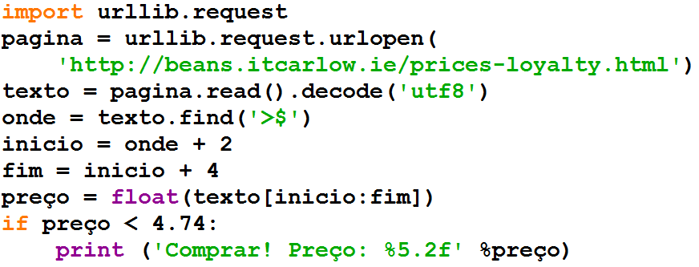

Convertendo para float

Slide 25
Ele pode ficar testando o preço?
Ele pode ficar tentando para mim?

Slide 26
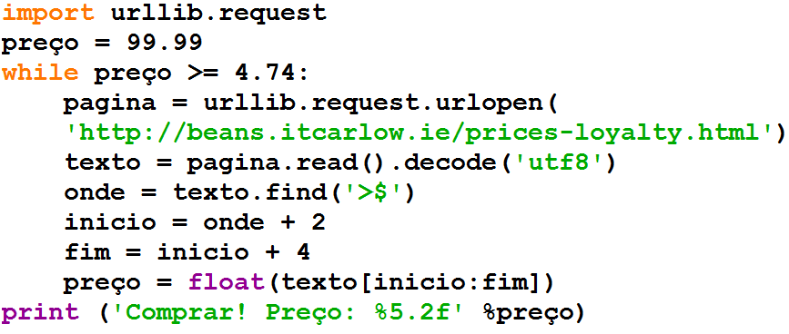

Ele pode ficar tentando?

Slide 27
O CEO está muito feliz!
Vou distribuir seu programa em TODAS as filiais da Starbuzz!

Slide 28
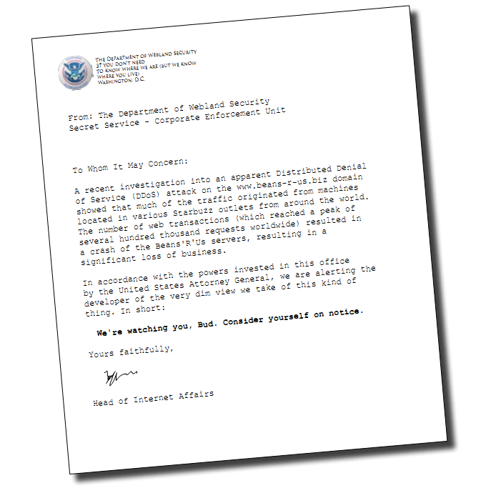
Aconteceu algum problema
O servidor da empresa de grãos travou!
E fomos acusados de ser hacker´s!

Slide 29
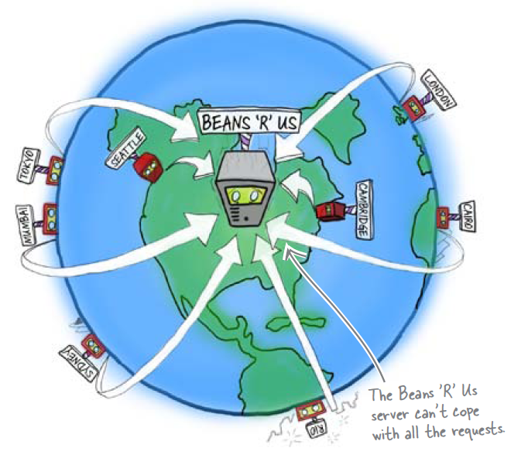
Acusação de DDoS
DDoS – Distributed Denial of Service
Se o valor está acima de 4.74 o programa NÃO espera e já acessa o site de novo!
Seu programa gera milhares de solicitações por hora em todas as filiais

Slide 30
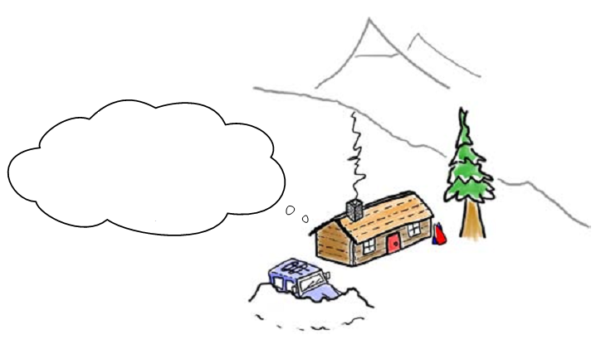
Recebemos uma mensagem
Zzkzzkkvkk... Desculpe, cara... Vvzzz... Muita neve.... Ffzzkk... A ligação.... Pzzzkkvkk... Acho que você precisa.... Vzzzzkkk.... da biblioteca time!

Slide 31
Biblioteca time
Hora atual em segundos time.clock()
Estou no horário de verão? time.daylight()
Dormir alguns segundos time.sleep(secs)
Fuso horário time.timezone()

Slide 32
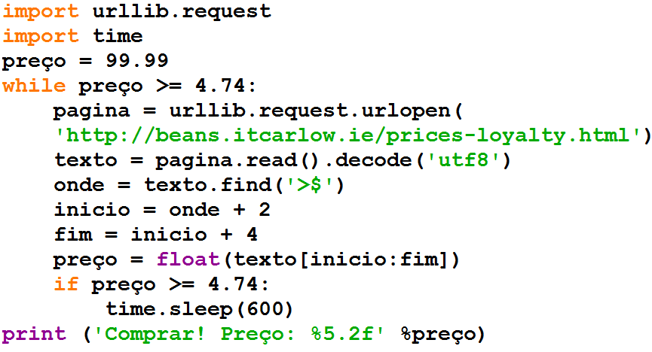

10 minutos entre cada acesso

Slide 33
Resumo
Strings são seqüências de caracteres
Acessamos os caracteres individuais pelo índice, que começa com zero
Métodos são funções embutidas nas variáveis
Existem bibliotecas de programação com código pronto
Os dados possuem um tipo, como int ou string

Slide 34
Ferramentas Python
texto[4] acessa o 5º caracter
texto[4:9] acessa do 5º ao 9º caracter
O método texto.find() procura um substring
float() converte algo para ponto flutuante
Bibliotecas: urllib.request e time

